Slide 1
ВЧИМОСЯ,ЩОБ СПОНУКАТИ УЧНЯ ДО РОЗВИТКУ
Поздимирський НВК -2021-

Slide 2
Кредо інтерактивного навчання:
● Те, що я чую, я забуваю.
● Те, що я бачу й чую, я трохи пам'ятаю.
● Те, що я чую, бачу й обговорюю, я починаю розуміти.
● Коли я чую, бачу, обговорюю й роблю я набуваю знань і навичок.
● Коли я передаю знання іншим, я стаю майстром.
Конфуцій

Slide 3
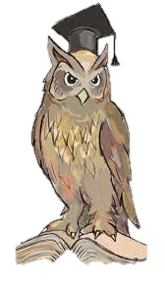
Шкільне методичне
об`єднання
вчителів початкових класів та вихователів д/п
МАЙСТЕР - КЛАС
МЕТА: урізноманітнення,удосконалення, розвиток особистої практики,навичок для модернізації процесу навчання та виховання

Slide 4
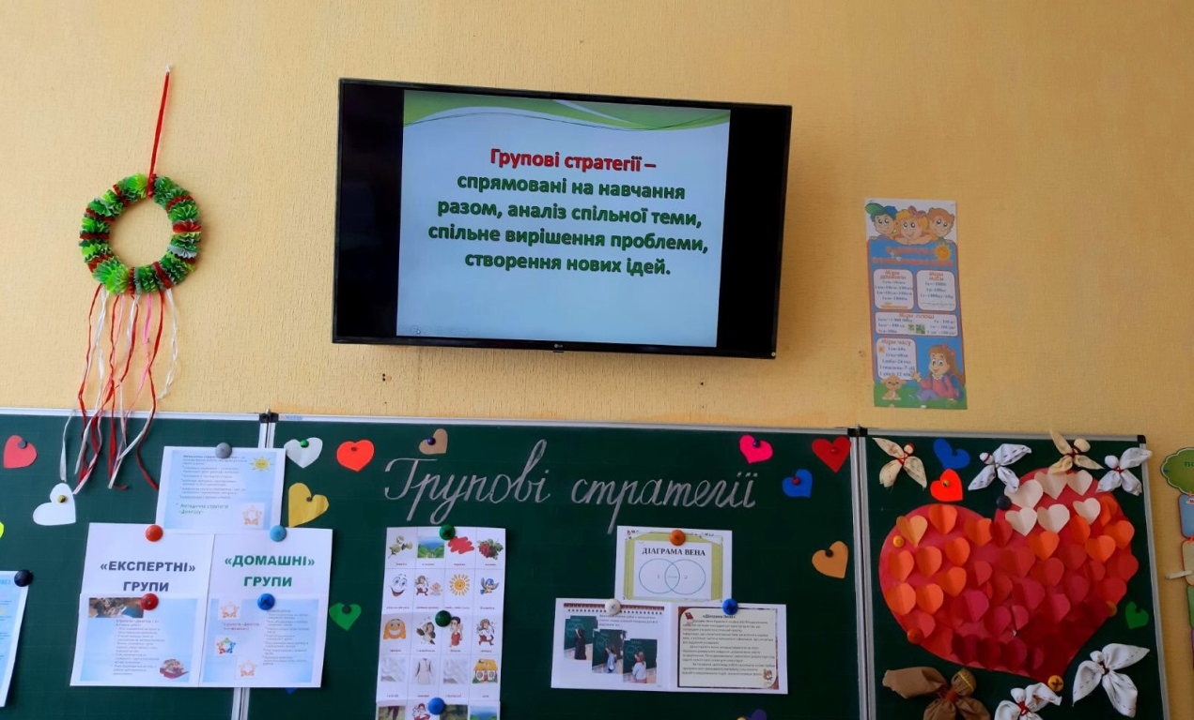
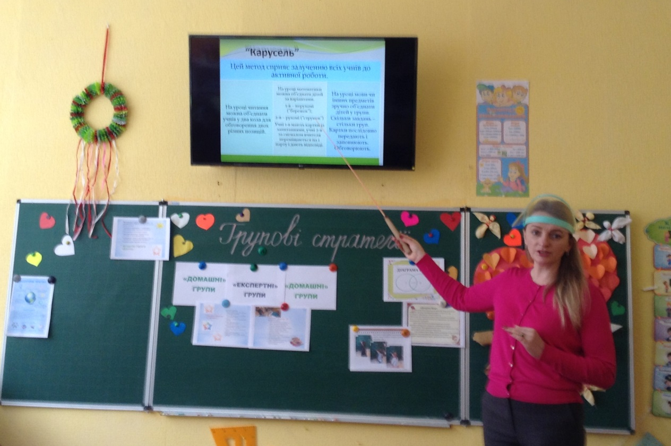
Групові стратегії
Керівник ШМО
Н.З.Стельмащук

Slide 5
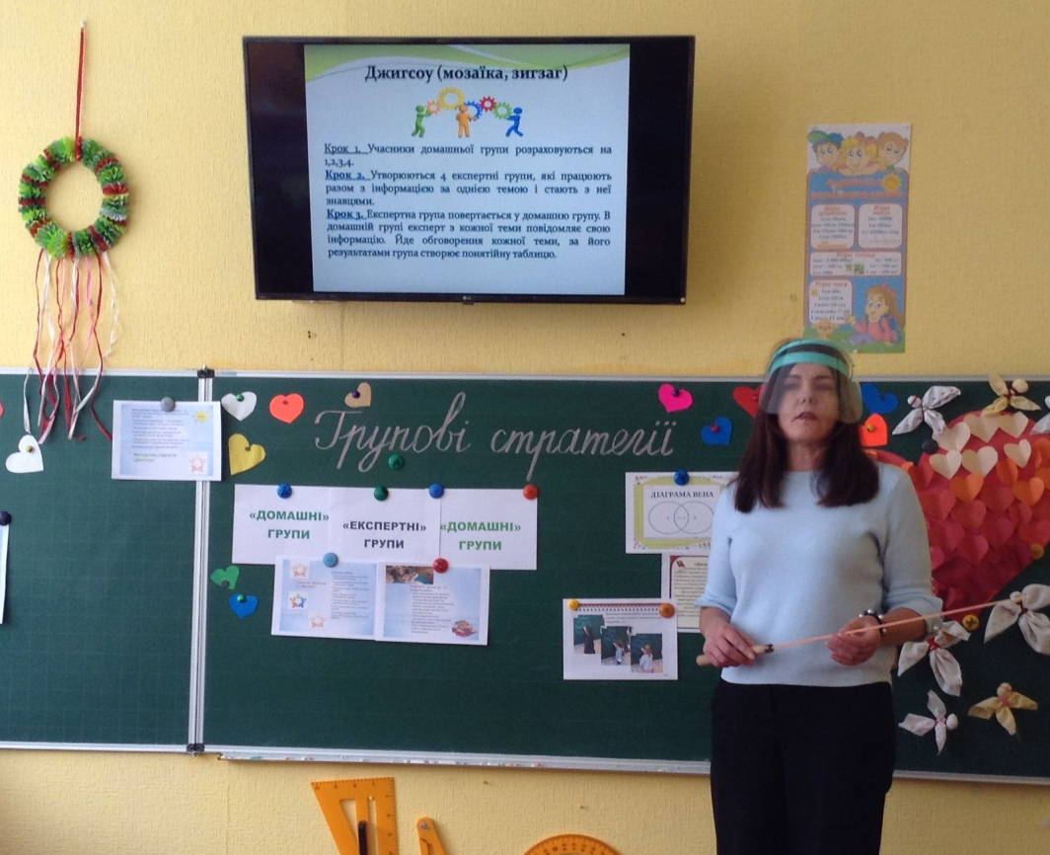
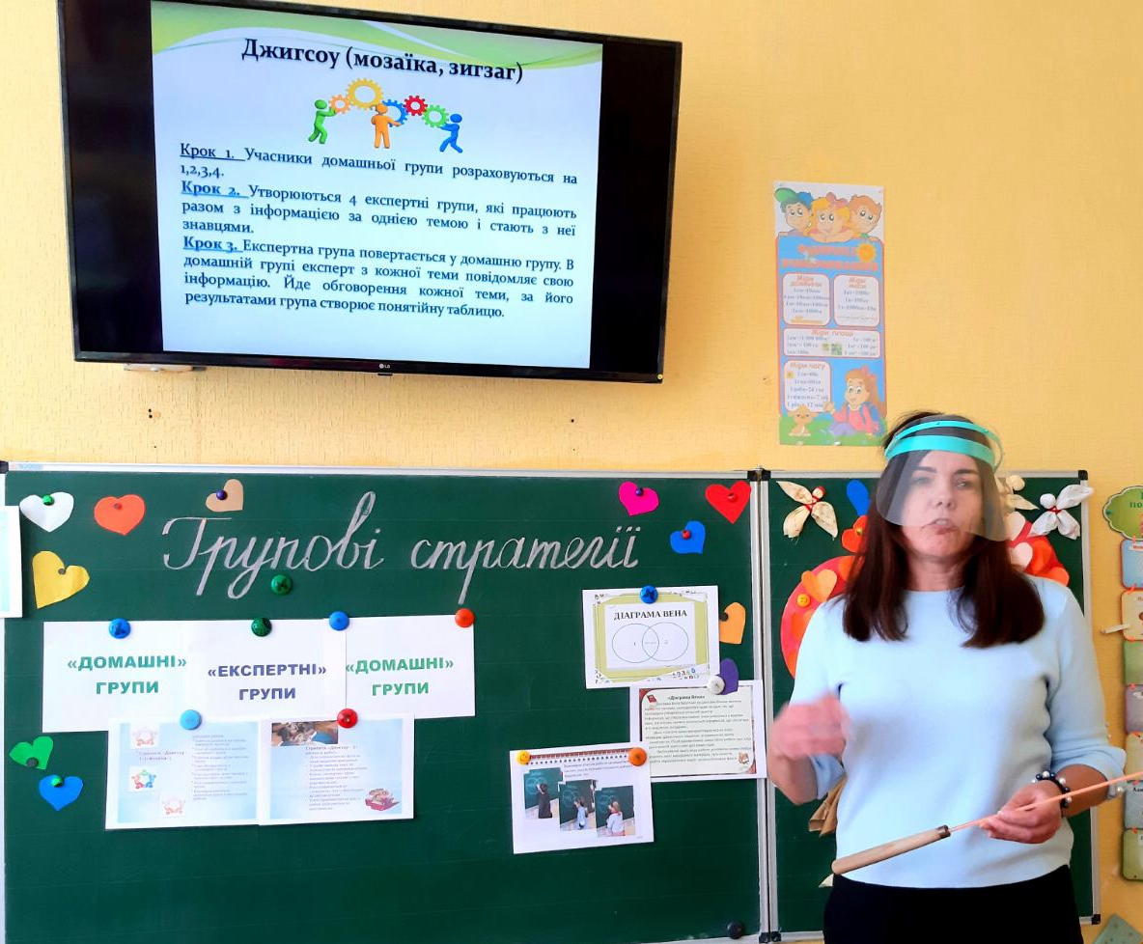
Г.В.Садловська
вчитель початкових класів
З досвіду застосування на уроках методу Джиргоу

Slide 6
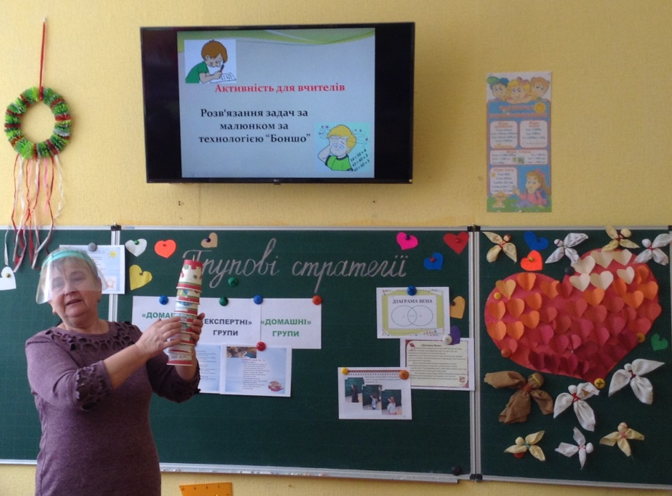
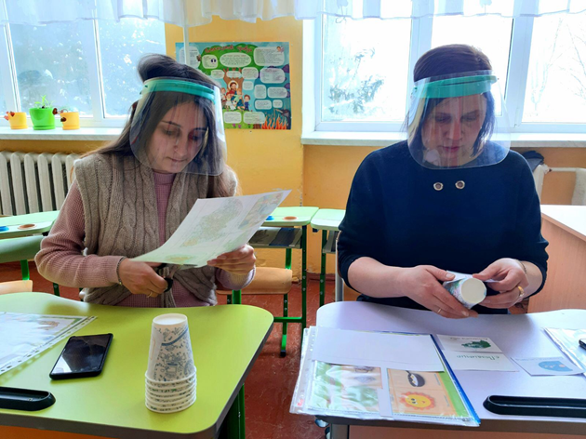
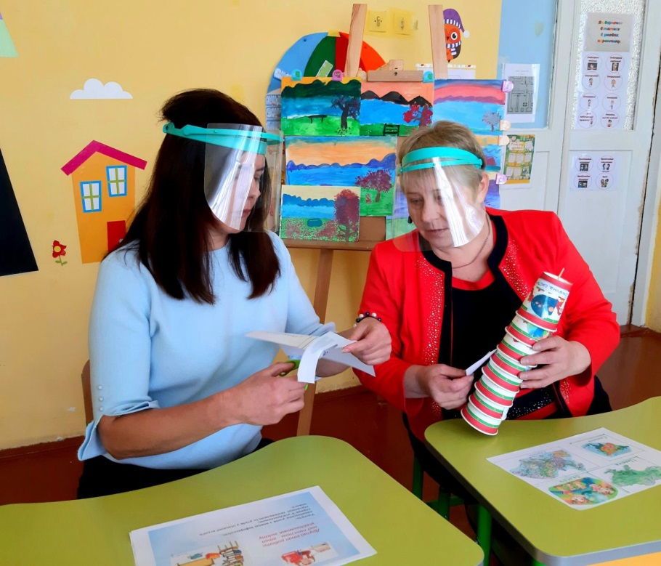
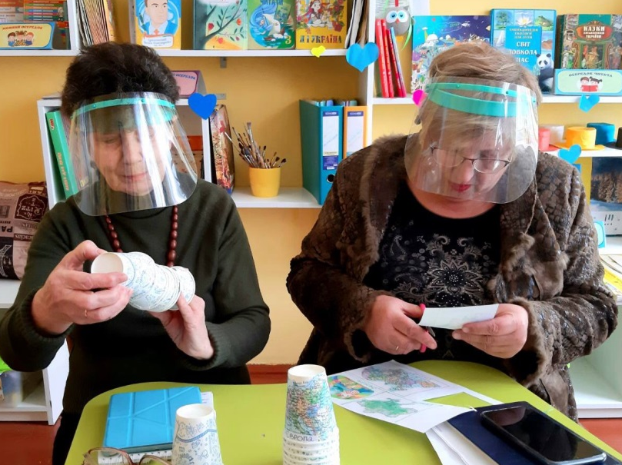
О.Г.Скуба навчає,як використовувати технологію «Боншо»

Slide 7
Діаграма Вена на уроках і в позакласній роботі
Л.В.Гук ,вчитель 1 класу

Slide 8
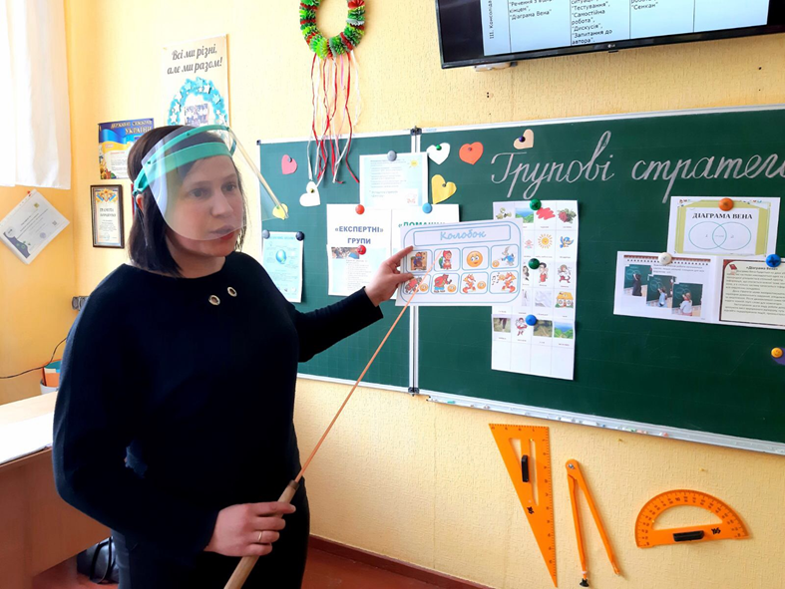
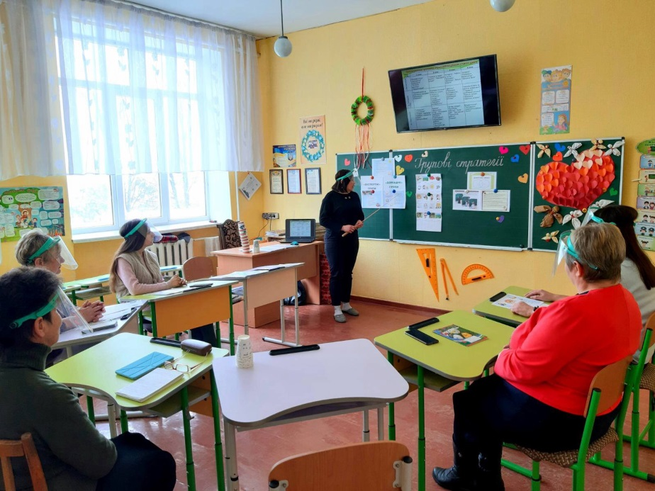
У дошкільному підрозділі Леся Михайлівна використовує мнемотаблиці для вивчення
віршів та переказування казок

Slide 9
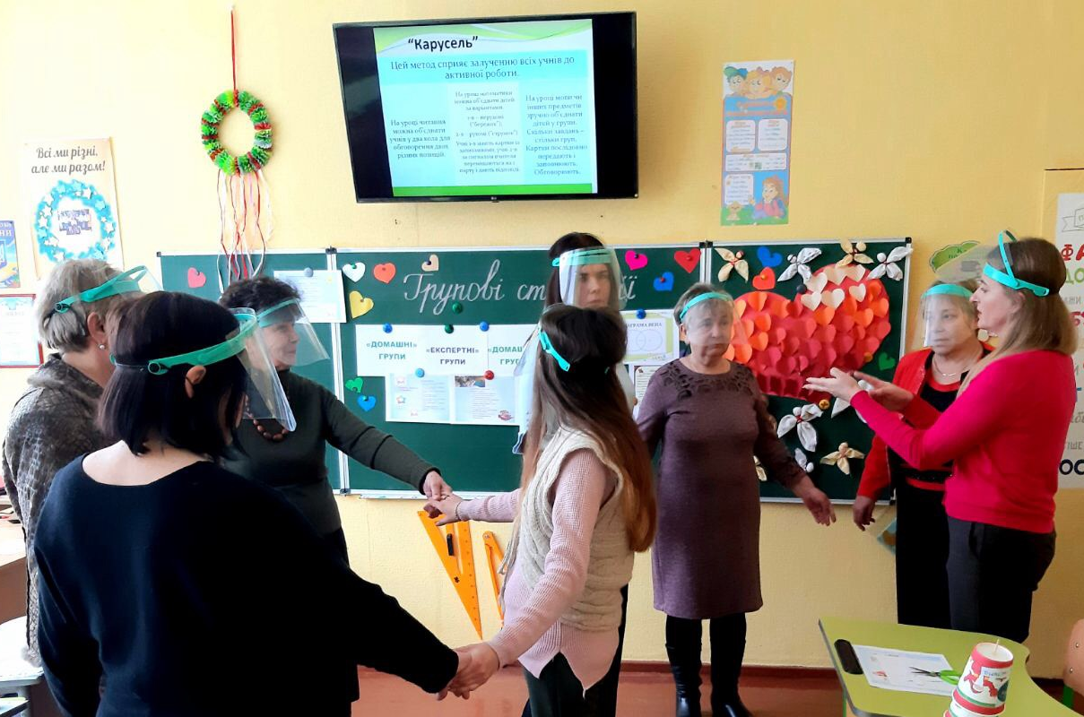
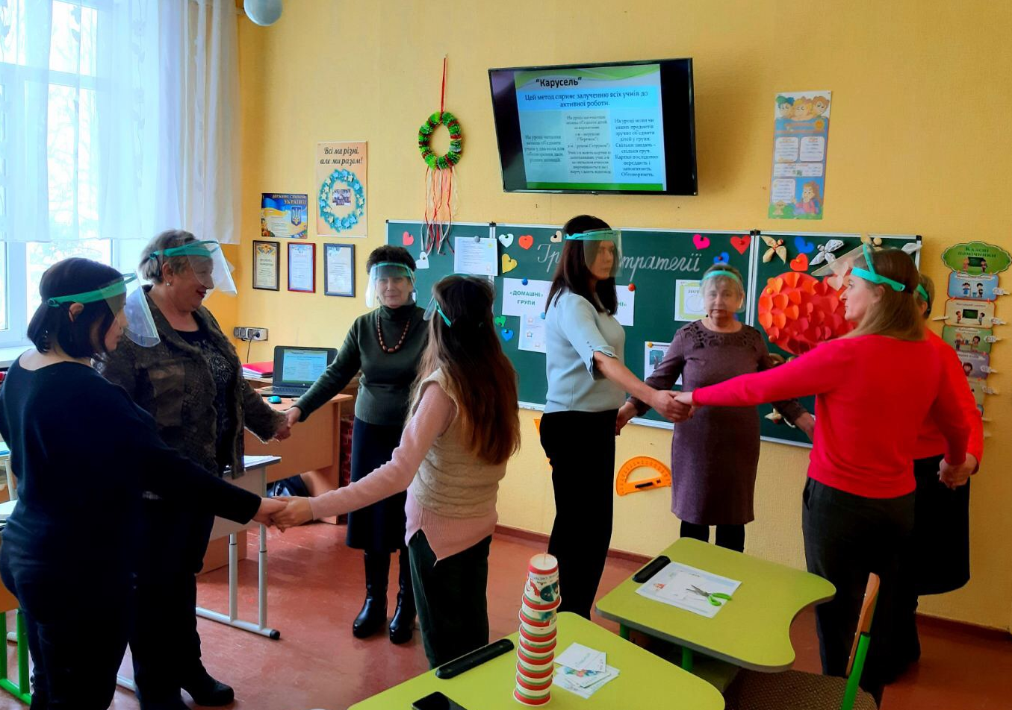
Вчилися у
Наталії Стельмащук
Метод «Карусель».
Доступно,легко,цікаво.

Slide 10
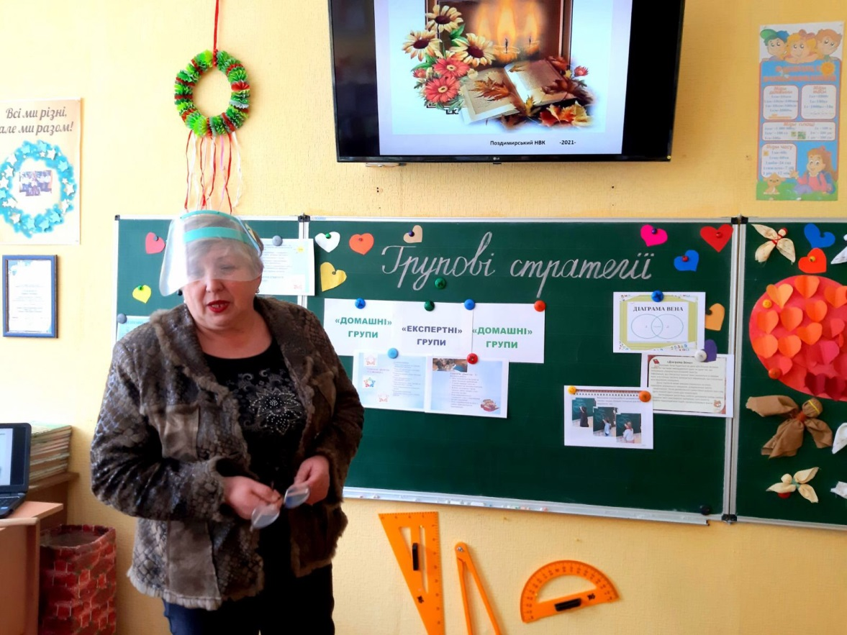
Директор школи ,Горбай Л.В.,підвела підсумки спільного навчання у ШМО

Slide 11
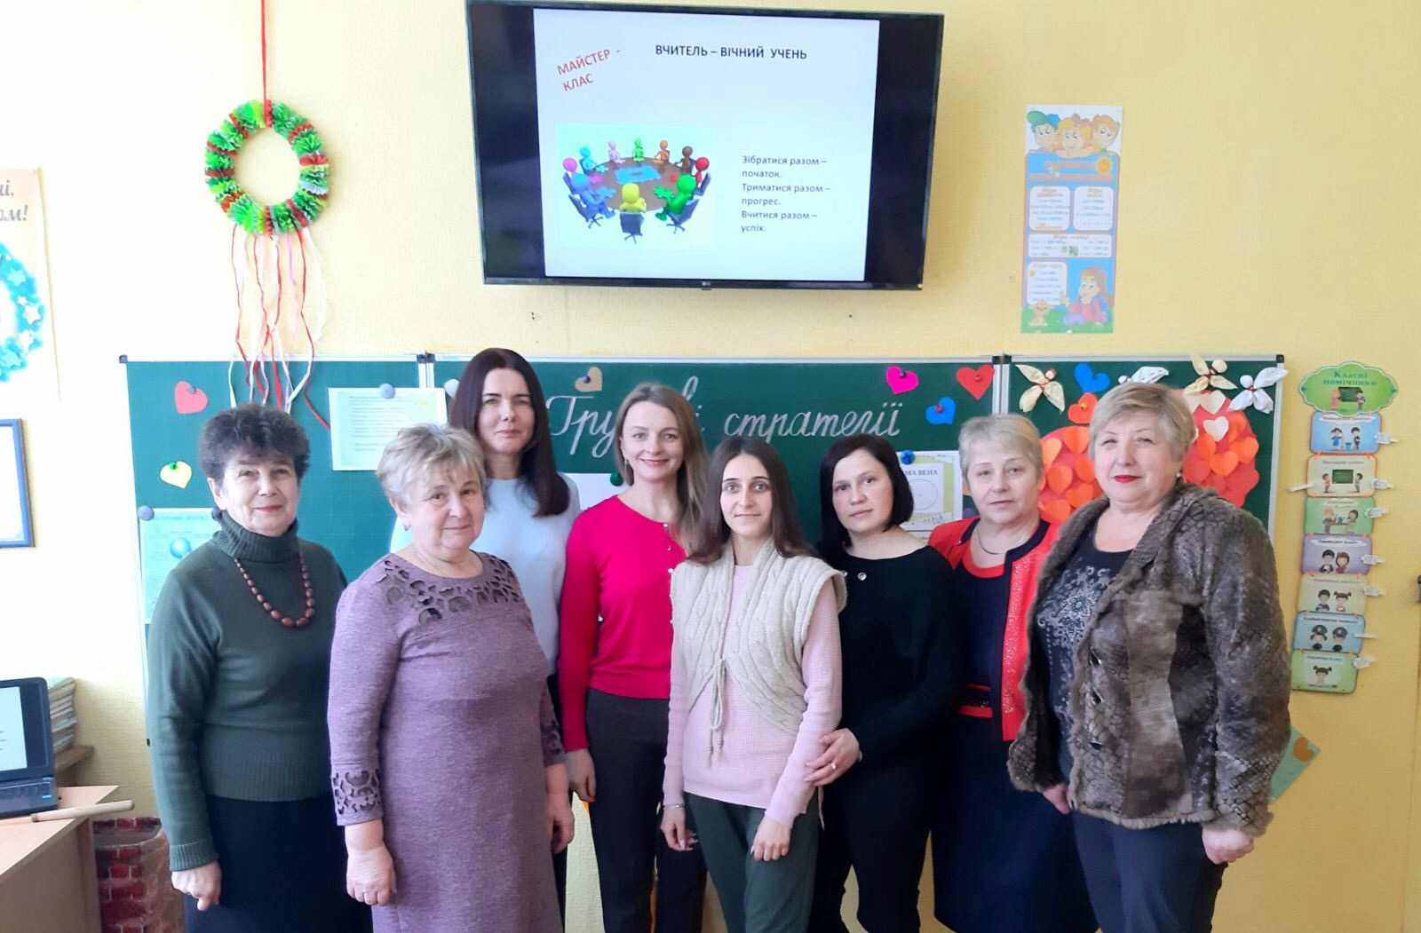
Вчитися разом ,вчитися щодня – бажання педагогів Поздимирського НВК

